Slide 1
TÜKETİCİLERİN İNDİRİM MARKETİ TERCİHİNİ ETKİLEYEN FAKTÖRLERİN ÇOK KRİTERLİ KARAR VERME YÖNTEMLERİNDEN AHP YÖNTEMİ İLE TESPİTİ
Yrd. Doç. Dr. Mutlu Yüksel AVCILAR
Osmaniye Korkut Ata Üniversitesi
myukselavcilar@osmaniye.edu.tr
Arş. Gör. Mehmet Fatih AÇAR
Osmaniye Korkut Ata Üniversitesi
mfatihacar@osmaniye.edu.tr

Slide 2
Sunum İçeriği
İndirim Marketleri
Literatür Taraması
Araştırmanın Amacı ve Önemi
Araştırmanın Kısıtları ve Sınırları
Araştırmanın Değişkenleri
Araştırmanın Ana kütlesi ve Örnekleme Süreci
Verilerin Analiz Yöntemi
Bulgular
Sonuç ve Öneriler

Slide 3
İndirim Marketleri
İndirim marketleri tüketiciye düşük fiyatta ve sınırlı çeşitlilikte gıda ürünü ve genel ürün çeşidi sunan ve alışverişlerini çabuk ve verimli bir şekilde yapmaları için tüketicilere kolaylık sağlayan marketlerdir.
İndirim marketlerinde sınırlı müşteri hizmetleri vardır ve minimum müşteri desteğiyle self-servis ürün sunumu gerçekleştirilir.

Slide 4
İndirim Marketleri
Türkiye’de indirim marketlerinin sayısındaki hızlı artış, fiyat rekabetin yoğunlaşmasına yol açmış, artan rekabet nedeni ile işletmeler daha fazla tüketiciyi mağazalarına bağlama, mevcut müşterilerin alışveriş sıklığını ve miktarını artırma yarışı içine girmişlerdir.

Slide 5
LİTERATÜR TARAMASI
Tarih | Yazarlar | Sonuç
2013 | Eroğlu | Ürün kalitesi (0.23) Fiyat uygunluğu (0.19) Ürün çeşitliliği (0.16) Hizmet düzeyi (0.11) Mağazanın kuruluş yerinin uygunluğu (0.10) Mağaza atmosferi (0.08) Marka imajı (0.08) Çalışan personel (0.06)
2013 | Çakır , Çakır ve Taşdelen | Diğer mağazalara yakınlık Uygun ödeme seçenekleri Genel olarak fiyatların düşük olması Ünlü markaların mevcut olması Aranan ürünlerin kolay bulunması Personelin müşteri şikayetlerine önem vermesi Marketin ismi
2011 | Teller ve Gittenberger | Mağazaya ulaşılabilirlik, Mağaza içinde rahat hareket edebilme Raf yönetimi Fiyat-algılanan değer uyumu Ürün çeşitliliği

Slide 6
LİTRERATÜR TARAMASI
Tarih | Yazarlar | Sonuç
2011 | Mortimer ve Clarke | Yüksek ürün kalitesi Ürünlerin tazeliği
2011 | Noyan ve Simsek | Mağaza İmajı
2010 | Ruiz, Zarco ve Yusta | Müşteri hizmetleri
2010 | Beynon, Moutinho ve Veloutsou | Alışveriş kolaylığı Geliştirilmiş müşteri hizmetleri
2013 | Avcılar ve Varinli | Saygın bir mağaza olması Seçkin bir mağaza olması Güvenilir bir mağaza olması Çekici bir mağaza olması Eğlenceli bir mağaza olması

Slide 7
Araştırmanın Kapsamı ve Yöntemi
Araştımanın Amacı ve Önemi
Bu çalışmada, tüketicilerin indirim marketi tercihini etkileyen değişkenlerin önem ağırlıkları ve indirim market tercihlerinin belirlenmesi amaçlanmıştır.
Literatürde, indirim marketi tercihini etkileyen değişkenlerin önem ağırlıklarını tespit etmeye yönelik sınırlı sayıda çalışma olduğu görülmektedir.
Çalışma sonucunda elde edilen bulguların indirim marketi yöneticilerine ve karar alıcılara, yüksek değer stratejilerini belirleme konusunda önemli katkılar sağlayabileceği düşünülmektedir.

Slide 8
Araştırmanın Sınırları ve Kısıtları
Araştırmanın kolayda örnekleme yöntemiyle elde edilen verilere dayanması araştırmanın birinci kısıtını oluşturmaktadır.
Araştırmanın ikinci kısıtı ise veriler Osmaniye il merkezinde yaşayan tüketicilerden elde edilmiştir.
Son olarak, araştırma modelinde tüketicilerin hiyerarşik bir şekilde değişkenleri değerlendirdiği ve modelde yer alan değişkenleri ikili karşılaştırma yaptıktan sonra indirim marketini tercih ettiği varsayılmaktadır.

Slide 9
Araştırmanın Değişkenleri
Araştırmanın değişkenleri yapılan literatür incelemesi sonucunda belirlenmiştir. Literatürde indirim marketlerine ilişkin çok sayıda çalışma bulunmadığı için benzer formatlar olan süpermarket ve hipermarketlere yönelik çalışmalar da literatüre dahil edilmiştir.
Literatür incelemesi sonucunda, tüketicilerin indirim marketi tercihini etkilemesi muhtemel 16 değişken tespit edilmiştir.

Slide 10
Ekonomiklik (mağazanın fiyat düzeyinin uygunluğu)
Ürün kalitesi
Hizmet kalitesi
Özel gün fiyat indirimleri
Satış promosyonları
Temizlik ve ferahlık
Marka çeşitliliği
Ödeme kolaylıkları
Çalışan personelin ilgisi
Ürün çeşitliliği
Mağazanın fiziksel yakınlığı
Mağazanın fiziksel şartları
Mağaza markası
Mağazanın kuruluş yeri
Mağazanın reklamları
Mağazanın kişiliği

Slide 11
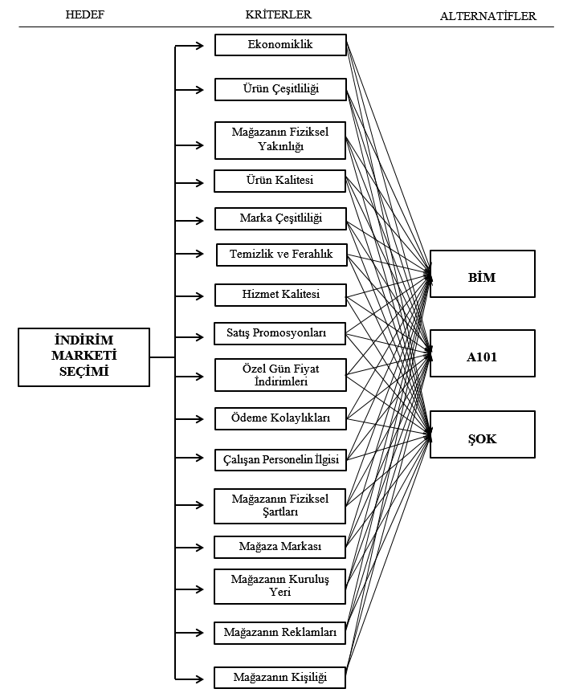
Araştırmanın Kavramsal Modeli

Slide 12
Araştırmanın Ana Kütlesi ve Örnekleme Süreci
Araştırmanın ana kütlesi, Osmaniye ilinde yaşayan şehir sakinlerinden oluşmaktadır.
Örneklem seçiminde tesadüfi olmayan örnekleme yöntemlerinden biri olan kolayda örnekleme yönteminden yararlanılmıştır.
Veri Toplama Yöntemi ve Aracı
Veri toplama yöntemi olarak anket yönetimi kullanılmıştır.
Veriler, 01.10.2014-31.12.2014 tarihleri arasında üç farklı indirim marketinden alışveriş yapan toplam 300 tüketiciden, yüz yüze anket yönteminden yararlanılarak elde edilmiştir.

Slide 13
Verilerin Analiz Yöntemi
Araştırmada, tüketicilerin indirim marketi tercihlerini tespit etmek için Analitik Hiyerarşi Prosesi (AHP) yönteminden yararlanılmıştır.
AHP adımları:
1.Karar verme probleminin tanımlanması
Literatür taramasında ağırlıklı olarak kullanıldığı tespit edilen tüketici tercihini etkileyen değişkenlerden hiyerarşik bir yapı oluşturulmuştur.

Slide 14
2. Değişkenler Arasında İkili Karşılaştırma Matrisleri Oluşturulması
Katılımcılardan her bir değişken ve alternatifi birbiriyle ikili tarzda karşılaştırması istenmiştir. Bu karşılaştırmalar Saaty (1982) tarafından geliştirilen ölçekteki önem dereceleri kullanılarak yapılmıştır.
Değerler | Tanım | Açıklama
1 | Eşit derecede önemlilik | İki kriter hedeflenen olaya eşit düzeyde katkı sağlar
3 | Bir kriterin diğerine göre orta düzeyde önemliliği | Hedeflenen olaya ilişkin tecrübe ve yargısal değerler açısından çok az fark eden bir durumda tercih edilir.
5 | Güçlü derecede önemlilik | Hedeflenen olaya ilişkin tecrübe ve yargısal değerler açısından kuvvetli bir oranda fark eden bir durumda tercih edilir.
7 | Çok güçlü derecede önemlilik | Hedeflenen olaya ilişkin tecrübe ve yargısal değerler açısından güçlü ve baskın bir oranda fark eden bir durumda tercih edilir.
9 | Aşırı derecede önemlilik | Hedeflenen olaya ilişkin tecrübe ve yargısal değerler açısından kesinliğe yakın çok güçlü bir güvenirliğe sahip bir durumda tercih edilir.
2-4-6-8 | İki komşu kriter arasındaki ara değerler | Hedeflenen olaya ilişkin tecrübe ve yargısal değerler açısından uzlaşma gereken durumlarda ara değerler olarak tercih edilir

Slide 15
Saaty tarafından önerilen puanlama skalasına göre ikili karşılaştırmalar şeklinde uygulanan anketin sonuçlarının analize uygun formata getirilebilmesi için, elde edilen kriter ve alternatiflerin puanları geometrik ortalama yöntemi uygulanarak sentezlenmiştir.
3. Değişkenlerin Göreli Önem Dağılımları ve Karar Noktalarındaki Sonuç Dağılımlarının Bulunması
Son olarak Expert Choice 1 1 paket programı aracılığıyla değişkenlerin göreli önem ağırlıkları ve karar noktalarındaki sonuç dağılımları bulunmuştur.

Slide 17
Bulgular
Tüketicilerin indirim marketi tercihini etkileyen kriterlere ve karar alternatif ve kriterlerin önem sıralaması:
KRİTERLER ve AĞIRLIKLARI | ALTERNATİFLER ve AĞIRLIKLARI
 | BİM (%35,6) | ŞOK (% 34) | A101 (% 30,4)
Ürün Kalitesi (G: .094) | 0,037 | 0,032 | 0,025
Hizmet Kalitesi (G: .085) | 0,032 | 0,029 | 0,024
Temizlik ve Ferahlık (G: .084) | 0,032 | 0,029 | 0,023
Marka Çeşitliliği (G: .073) | 0,026 | 0,025 | 0,023
Özel Gün Fiyat İndirimleri (G: .064) | 0,021 | 0,024 | 0,019
Ödeme Kolaylıkları (G: .064) | 0,023 | 0,022 | 0,020
Çalışan Personelin İlgisi (G: .061) | 0,023 | 0,019 | 0,019
Ekonomiklik (G: .060) | 0,023 | 0,022 | 0,015
Ürün çeşitliliği (G: .057) | 0,022 | 0,017 | 0,017
Mağazanın Fiziksel Yakınlığı (G: .057) | 0,023 | 0,018 | 0,015
Mağazanın Fiziksel Şartları (G: .057) | 0,022 | 0,021 | 0,015
Satış Promosyonları (G: .055) | 0,019 | 0,019 | 0,017
Mağaza Markası (G: .055) | 0,023 | 0,018 | 0,014
Mağazanın Kişiliği (G: .049) | 0,018 | 0,018 | 0,014
Mağazanın Kuruluş Yeri (G: .046) | 0,017 | 0,014 | 0,015
Mağazanın Reklamları (G: .039) | 0,013 | 0,016 | 0,010

Slide 18
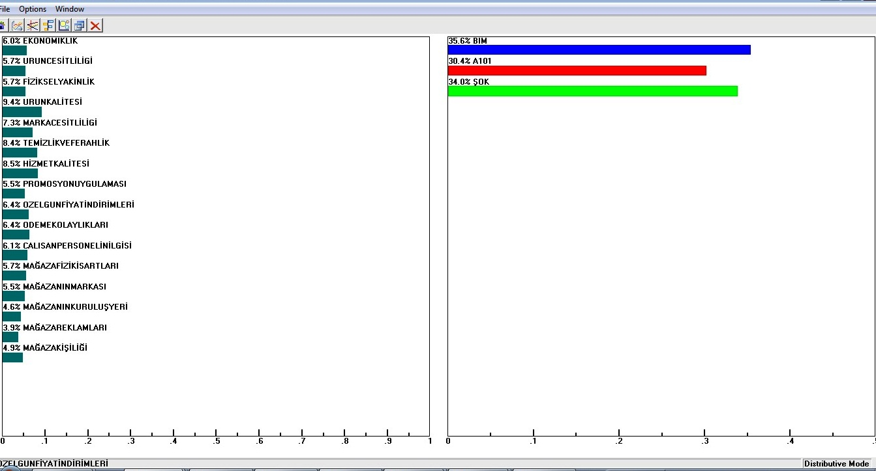
Bulgular
Duyarlılık Analizi Sonuçları:

Slide 19
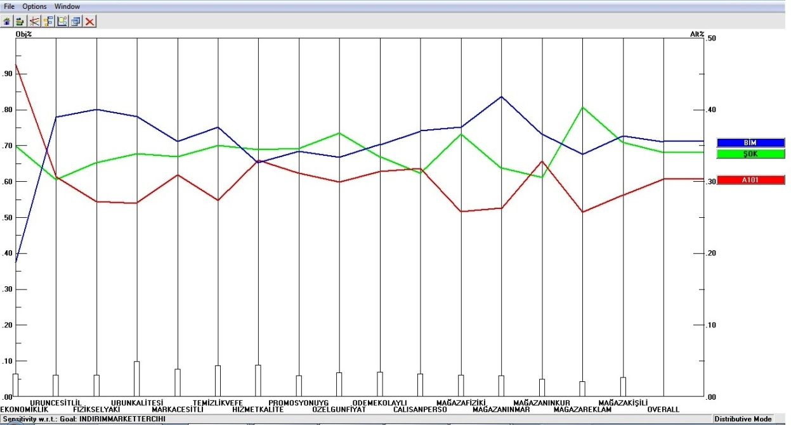
Bulgular
Duyarlılık Analizi Sonuçları:

Slide 20
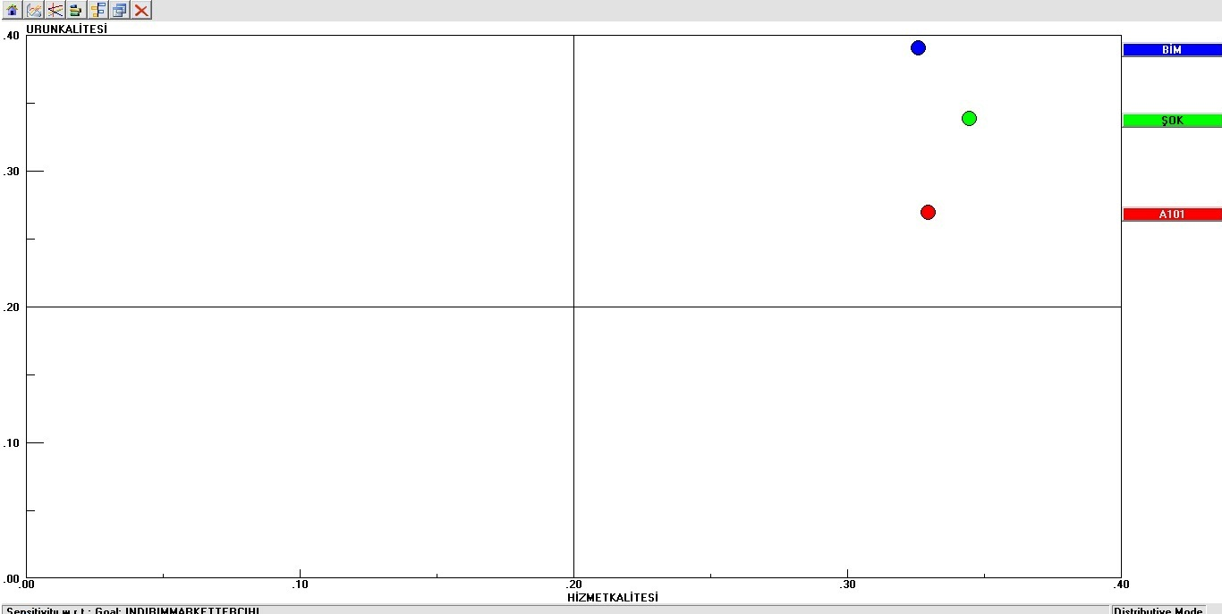
Bulgular
Duyarlılık Analizi Sonuçları:

Slide 21
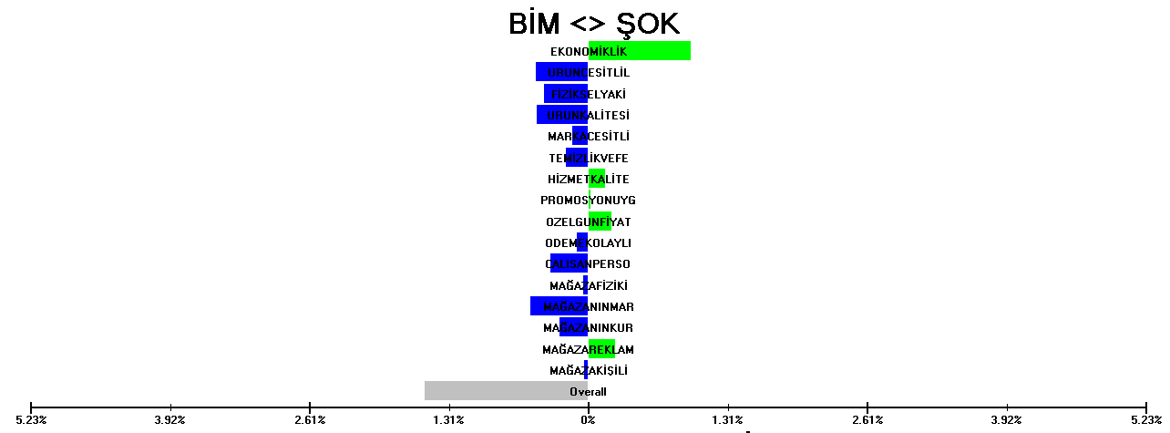
Bulgular
Duyarlılık Analizi Sonuçları:

Slide 22
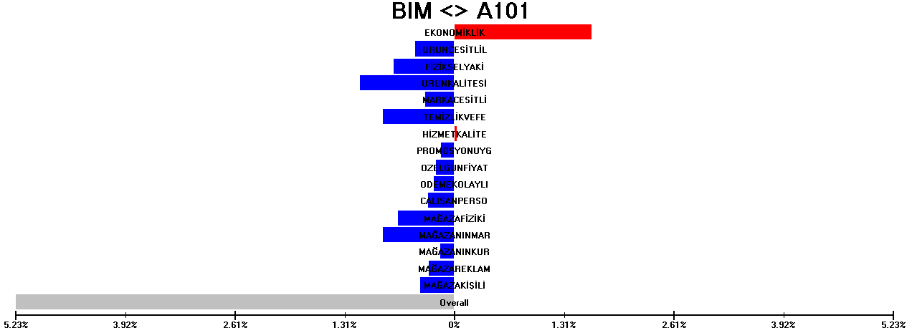
Bulgular
Duyarlılık Analizi Sonuçları:

Slide 23
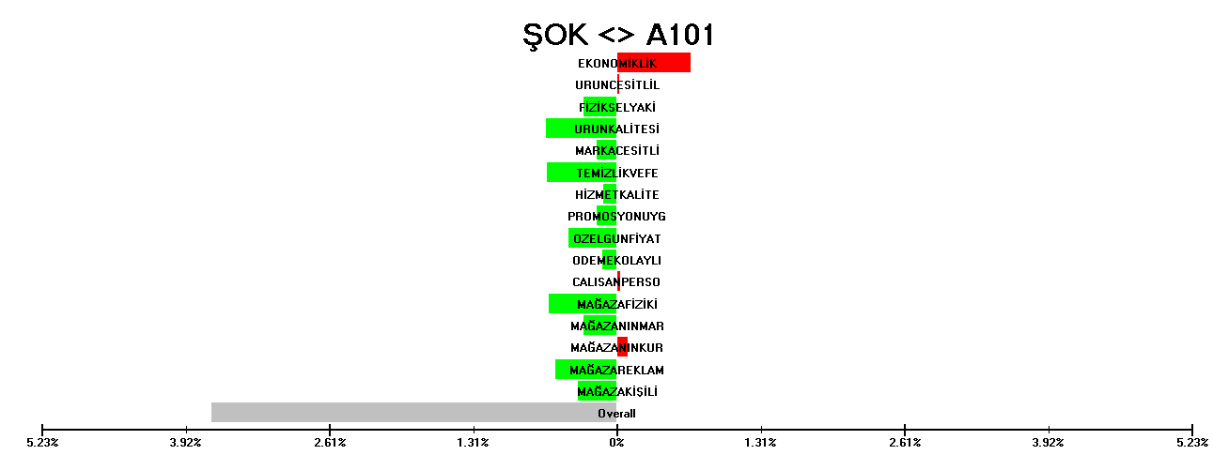
Bulgular
Duyarlılık Analizi Sonuçları:

Slide 24
Sonuç ve Öneriler
Bu çalışmada, tüketicilerin indirim marketi tercihini etkileyen değişkenlerin önem ağırlıkları ve indirim market tercihlerinin belirlenmesi amaçlanmıştır.
Ürün kalitesi (0.094), hizmet kalitesi (0.085) ve temizlik ve ferahlık (0.084) değişkenlerinin tüketicilerin tercihini etkileyen en baskın üç değişken olarak tespit edilmiştir.
Mağaza kişiliği (0.049), mağazanın kuruluş yeri (0.046) ve mağaza reklamları (0.039) değişkenlerinin tüketicilerin indirim marketi seçim kararında diğer kriterlere göre düşük önem ağırlığına sahip olduğu tespit edilmiştir.

Slide 25
Sonuç ve Öneriler
Araştırma, indirim marketi yöneticilerine tüketicilerin indirim marketi tercihlerinde en çok hangi kriterlere önem verdiklerini anlama olanağı sağlamaktadır.
Gelecekte, farklı şehirlerden, farklı sosyo-ekonomik ve demografik özelliklere sahip tüketici gruplarından elde edilecek verilerle araştırma modeli test edilebilir

Slide 26
Teşekkürler!

